Slide 1
Bonjour!
lundi, le vingt-sept mars

Slide 2
Travail de cloche
L’île qui autrfois s’appelait Ceylan est maintenant le pays qui s’appelle Sri Lanka. Où est Sri Lanka?

Slide 3
Bonjour!
lundi, le vingt-sept mars

Slide 4
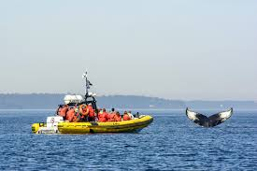
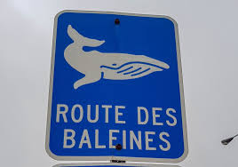
On peut prendre une croisière à Tadoussac au Québec pour observer des baleines

Slide 5
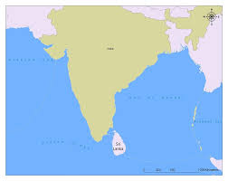

Slide 6
Les Pecheurs de perles

Slide 7
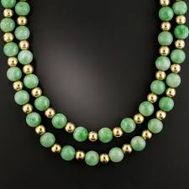

Slide 8
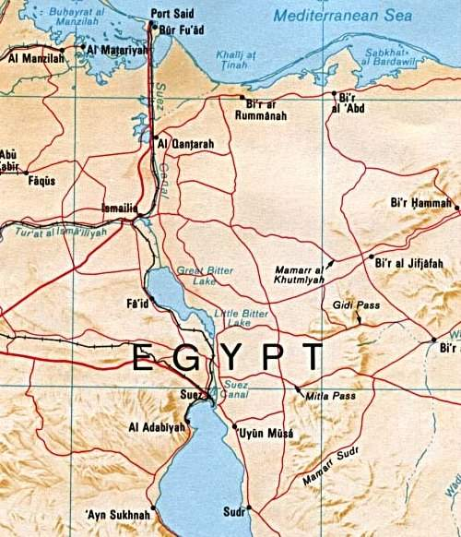
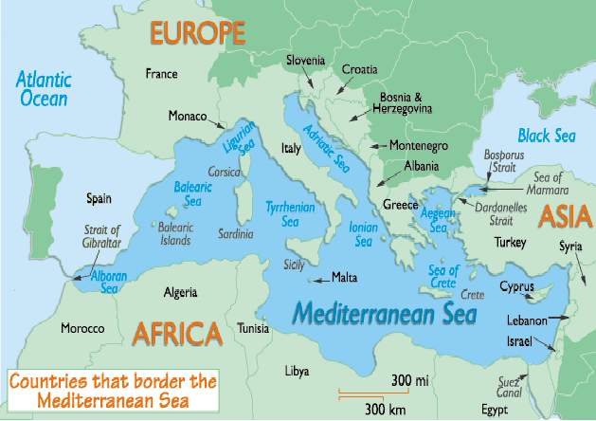

Slide 11
Devoirs

Slide 12
Billet de sortie
Qui a composé la musique de l’opéra Les Pecheurs de perles?

